Slide 1

WYNIKI FINANSOWE ZA OKRES I-XII 2021 ROKU
Grupa Kapitałowa Gobarto S.A.

Slide 2



Jedna z największych w Polsce Grup, działających w sektorze mięsnym.
Grupa Kapitałowa obejmująca 15 podmiotów, zajmujących się głównie:
Podstawowe
informacje
o Grupie
Gobarto
ubojem, rozbiorem i dystrybucją mięsa (wieprzowina, drób, dziczyzna) oraz wędlin,
^{hodowlą trzody i bydła,}
uprawą zbóż oraz innych produktów roślinnych,
^{produkcją wędlin.}
Dostawca produktów najwyższej jakości, zgodnie z zasadą „od pola do stołu”.
⁰²

Slide 3

Struktura Grupy Gobarto
Grupa Gobarto
Mięso i wędliny
Trzoda chlewna
Gobarto S.A.
Gobarto Dziczyzna Sp. z o. o.
Bekpol Sp. z o. o.
NetBrokers Sp. z o.o.
Agro Bieganów Sp. z o. o.
Agro Gobarto Sp. z o. o.
Bioenergia Sp. z o. o.
Agroferm Sp. z o. o.
Gobarto Hodowca Sp. z o. o.
PPH Ferma-Pol Sp. z o. o.
Zboża
Działalność pozostała
Rolpol Sp. z o. o.
Agro Net Sp. z o. o.
Plon Sp. z o. o.
Agroprof Sp. z o. o.
Polskie Biogazownie
„Energy-Zalesie” Sp. z o. o.
⁰³

Slide 4
Plany rozwoju 5-6
Otoczenie rynkowe 7-13
Wyniki Grupy GOBARTO 14-17
Wybrane dane finansowe 18-28
Mięso i wędliny
Trzoda chlewna
Zboża
Zarządzanie płynnością finansową 29-31
Wskaźniki płynności finansowej
Zmniejszanie zadłużenia
Spis treści
⁰⁴

Slide 5

Plany rozwoju
⁰⁵

Slide 6


^{Główne kierunki działań:}
Rozwój produkcji tucznika w ramach programu Gobarto 500, opartego o partnerską, długoletnią współpracę z rolnikami na korzystnych, opłacalnych ekonomicznie dla obu stron warunkach.
Inwestycje w nowe fermy zarodowe, zapewniające zaopatrzenie dla powstających w ramach programu Gobarto 500 ferm tuczowych - nieodłącznym elementem rozwoju segmentu zwierzęcego będzie budowa biogazowni.
Inwestycje w zakład ubojowy, celem zwiększenia efektywności kosztowej i optymalizacji produkcji.
Stałe rozszerzanie portfolio rynków eksportowych, zapewniające utrzymanie wysokiego poziomu przychodów eksportowych w strukturze przychodów Grupy Kapitałowej.
Sukcesywne zwiększanie wolumenu sprzedaży w oparciu
o posiadane aktywa oraz ewentualne akwizycje.
Aktywna komercjalizacja posiadanych aktywów nieruchomościowych poprzez ich sprzedaż, wynajem, a także poprzez partnerstwa.
^{Aktualizacja:}
Skoncentrowanie działalności Grupy Kapitałowej na segmencie zwierzęcym i produkcyjnym, przy znaczącym ograniczeniu aktywności w segmencie przetwórczym i kontynuowaniu jej w segmencie dystrybucyjnym i na pozostałych obszarach.
^{Linki do raportu:}
http://gobarto.pl/files/raporty/raporty_biezace/2019/Raport%20B%204_19_%20przyj%C4%99cie%20strategii.pdf
http://gobarto.pl/files/raporty/raporty_biezace/2020/RB_3_2020_zmiana%20strategii.pdf
Realizacja strategii
rozwoju na lata
2019-2024
Raport bieżący z dnia
30 stycznia 2019 r.
Z aktualizacją z dnia
23 stycznia 2020 r.
⁰⁶

Slide 7
Otoczenie rynkowe
⁰⁷

Slide 8
Rynek TRZODY CHLEWNEJ
EUR/KG
Źródło: Opracowanie własne
⁰⁸
Źródło: Opracowanie własne na podstawie MRiRW

Slide 9
Na rynku wewnętrznym UE ceny żywca wieprzowego w pierwszym półroczu 2021 roku wykazywały wzrost, jednak od lipca br. żywiec wieprzowy taniał, co było spowodowane przede wszystkim nadwyżką podaży na rynku, która wynika z mniejszego zapotrzebowania Chin na produkty wieprzowe. We grudniu 2021 r. świnie rzeźne klasy E średnio w UE kupowano po 131,45 EUR/100kg masy poubojowej schłodzonej, o 2% drożej niż w grudniu ubiegłego roku.
W Polsce notowania cen żywca wieprzowego zwykle odzwierciedlają poziom dla średniej ceny unijnej. Z tego powodu w czwartym kwartale 2021 roku cena żywca wieprzowego kształtowała się w trendzie wzrostowym. W grudniu średnia cena żywca wieprzowego w Polsce wyniosła 4,54 zł/kg i była o 17% wyższa niż w analogicznym okresie roku ubiegłego. Natomiast cena żywca w grudniu 2021 roku w porównaniu do analogicznego okresu w 2019 roku była niższa o 28%.
Według wstępnych danych MRiRW polski eksport mięsa wieprzowego w okresie od stycznia do grudnia 2021 roku wykazał w stosunku do poprzedniego roku wzrost na poziomie ok. 4% - z 394 do 411 tys. ton. Wzrost eksportu zanotowano dla kluczowych odbiorców w tym, USA 24%, Rumunia 21%, Słowacja 13%. Istotnym rynkiem i jednocześnie jedynym dla którego odnotowany został spadek eksportu to Niemcy -14% r/r.
Import wzrósł o 7% w porównaniu do analogicznego okresu ubiegłego roku.
Źródło: Dane KOWR, GUS i IERiGŻ, MRiRW..
Rynek TRZODY CHLEWNEJ
⁰⁹

Slide 10
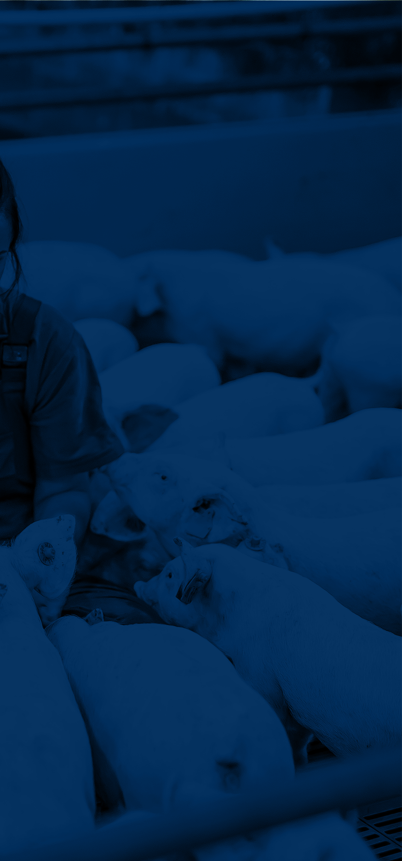
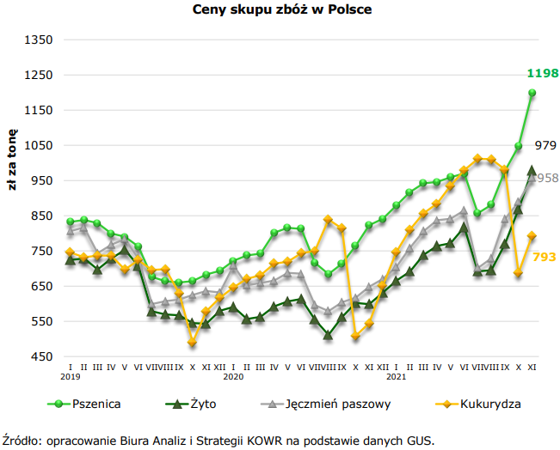
Sytuacja na globalnym rynku zbóż w sezonie 2021/2022, pomimo rekordowych zbiorów, kształtowana jest popytem importowym, spowodowanym zapotrzebowaniem zboża z przeznaczeniem na paszę głównie w Chinach – odbudowa pogłowia trzody chlewnej po ASF.
Globalne zbiory pszenicy w sezonie 2021/2022 mogą ukształtować się na poziomie 779 mln ton wobec 775 mln ton w sezonie 2020/2021. Wzrost zbiorów pszenicy spodziewany jest głównie w UE (o 9%, do 139 mln ton), Argentynie (o 16%, do 20,5 mln ton) i na Ukrainie (o 30%, do 33 mln ton). Mniejszych zbiorów pszenicy można się spodziewać m.in. w Kanadzie (spadek o 38,5%, około 22 mln ton), Federacji Rosyjskiej (o 11,5%, 75,5 mln ton), oraz USA (o 10%, 45 mln ton).
Utrzymujący się na wysokim poziomie globalny popyt na zboża, przy mniejszych niż prognozowano zbiorach w niektórych krajach eksporterskich, powoduje presję na wzrost cen ziarna na rynkach międzynarodowych, w tym również w Polsce. W listopadzie 2021 roku przeciętna cena pszenicy w skupie według GUS ukształtowała się na poziomie 1 198 zł/t, o 46% wyższym niż przed rokiem.
Prognozy USDA wskazują, że produkcja zbóż paszowych w roku gospodarczym 2021/2022 wzrośnie o 5%, do 1,5 mld ton. Wzrost zbiorów będzie dotyczył m.in. Kukurydzy (o 7,5%, do 1,2 mld ton) i sorga (o 5%, do 66 mln ton). Zbiory pozostałych zbóż mogą być mniejsze niż w sezonie 2020/2021. Zbiory kukurydzy wzrosną m.in. u jej największych producentów i eksporterów (w USA – o 6%, do 381 mln ton, Brazylii – o 37%, do 118 mln ton, Argentynie – o 6% do 53 mln ton i na Ukrainie o 25% do 38 mln ton), natomiast obniżą się m.in. Indiach (o 5%, do 30 mln ton). W Chinach produkcja kukurydzy, może wzrosnąć o 5%, do 273 mln ton.
Według Komisji Europejskiej unijne zbiory zbóż w 2021 r. mogą być większe niż przed rokiem w krajach, które są znaczącymi eksporterami, m.in. We Francji (o 16%, 67 mln ton) oraz w Rumunii (o 49%, 28 mln ton). Mniejsze zbiory prognozowane są m.in. w Niemczech (o 2,5%, 42 mln ton) i Hiszpanii (o 6%, 24 mln ton)
Rynek zbóż
Źródło: Opracowanie Biura Analiz i Strategii Krajowego Ośrodka Wsparcia Rolnictwa na podstawie danych GUS i prognozy Zespołu Ekspertów. Dane GUS i FAO.
¹⁰

Slide 11
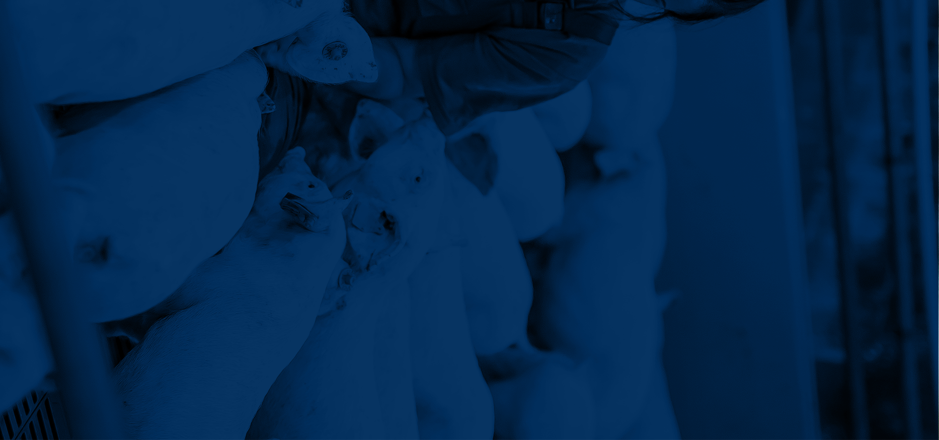
Rynek konsumenta
Wieprzowina, mimo rosnącego znaczenia drobiu, jest od lat najczęściej wybieranym mięsem przez polskich konsumentów, a jej udział w bilansowym spożyciu mięsa przekracza 50%.
Wg danych Komisji Europejskiej, w 2021 roku spożycie wieprzowiny w Polsce ukształtowało się na poziomie 40,5 kg i było zbliżone do poziomu z roku 2020. W stosunku do średniego spożycia w UE, które wyniosło w 2021 roku 32,4 kg było wyższe o ponad 25%.
¹¹
Źródło: Dane KOWR, GUS i IERiGŻ.

Slide 12

GLOBALNA PRODUKCJA MIĘSA WIEPRZOWEGO
ORAZ PROGNOZA DEPARTAMENTU ROLNICTWA USA NA 2021 ROK
Rynek handlu
GLOBALNA KONSUMPCJA MIĘSA WIEPRZOWEGO
ORAZ PROGNOZA DEPARTAMENTU ROLNICTWA USA NA 2021 ROK
¹²
Źródło: Raport „Market news for pig meat” z 15.04.2021 r.

Slide 13
KIERUNKI EKSPORTU WIEPRZOWINY Z UE W OKRESIE I-XII 2020 VS. I-XII 2021
Rynek handlu
Źródło: Dane Komisji Eurpejskiej
¹³

Slide 14
Wyniki Grupy
GOBARTO
¹⁴

Slide 15
+ 3,4%
Wybrane dane
finansowe
-16,7%
- 2,66 pkt.%
13,72%
11,06%
Udział eksportu w przychodach ogółem
¹⁵

Slide 16
Kalkulacja EBITDA Zysk z działalności operacyjnej + amortyzacja + odpisy MSSF9
+ 5,3%
Wybrane dane
finansowe
- 10,0%
¹⁶

Slide 17
Wybrane dane
finansowe
¹⁷

Slide 18
Wyniki
poszczególnych
segmentów
¹⁸

Slide 19
Duże znaczenie rynku unijnego w związku
z embargiem rosyjskim oraz osłabieniem gospodarczym krajów Europy Wschodniej.
Słabnące zapotrzebowanie ze strony Chin na wieprzowinę z UE, powodujące nadwyżki na rynku unijnym.
Utrzymujące się od 2014 roku zagrożenie afrykańskim pomorem świń (ASF) w Polsce. Pojawiające się we wschodniej części naszego kraju ogniska ASF praktycznie zahamowały eksport polskiej wieprzowiny poza Unię Europejską. Natomiast w drugiej połowie 2019 roku ogniska choroby zostały potwierdzone również w zachodniej części Polski, w tym także w Wielkopolsce. Aktualnie wirus cały czas się rozprzestrzenia i obejmuje coraz większe obszary Polski.
Problemy niemieckich zakładów produkcyjnych w czasach pandemii koronawirusa i ASF.
Warunki
rynkowe
w segmencie
mięso i
wędliny
¹⁹

Slide 20
+ 0,7%
Wyniki segmentu
mięso i wędliny
+44,4%
²⁰

Slide 21
- 46,1%
Wyniki segmentu
mięso i wędliny
- 21,8%
Kalkulacja EBITDA Zysk segmentu + amortyzacja + odpisy MSSF9
²¹

Slide 22
W IV kwartale br. notowane ceny były wyższe niż w II kwartale. W grudniu średnia cena żywca wyniosła 4,54 zł/kg i była o ponad 15% niższa niż w czerwcu br.
Wirus ASF w Niemczech skutkuje zakazem eksportu mięsa wieprzowego z Niemiec do Chin i wystąpieniem olbrzymiej nadwyżki produkcji żywca w tym kraju.
Pełne wykorzystanie własnego zaplecza surowcowego.
Nasilenie konkurencji ze strony liczących się światowych (w tym unijnych) producentów mięsa.
Mięso wieprzowe pochodzące z krajów unijnych jest mniej konkurencyjne od tego pochodzącego z Brazylii, Kanady czy USA. Głównym tego powodem są większe koszty produkcji związane z poprawą dobrostanu zwierząt i ochrony środowiska.
W okresie styczeń–czerwiec 2021 r. poza Unię Europejską wyeksportowano 3,3 mln ton produktów wieprzowych, głównie do Chin 1,9 mln ton (56% całkowitego wolumenu). Natomiast w okresie lipiec-grudzień utrzymuje się silny spadek cen skupu trzody chlewnej spowodowany spadkiem chińskiego popytu na importowaną wieprzowinę. Spowodowało to pojawienie się nadwyżek na rynku unijnym i presję na poziom cen.
Warunki
rynkowe
w segmencie
trzoda chlewna
²²

Slide 23
Wyniki segmentu
trzoda chlewna
²³

Slide 24
Wyniki segmentu
trzoda chlewna
²⁴

Slide 25
Wyniki segmentu
trzoda chlewna
+ 17,1%
+ 0,8%
+ 32,1%
Kalkulacja EBITDA Zysk segmentu + amortyzacja + odpisy MSSF9
²⁵

Slide 26
po
^{Wzrost cen zbóż w kraju}
^{w ostatnich miesiącach.}
Wzrost cen zbóż w Europie limitowany będzie większymi nadwyżkami podaży nad popytem.
Prognozowana, rekordowa produkcja pszenicy na świecie wg Międzynarodowej Rady Zbożowej (IGC)
Sytuacja na rynku zbóż w sezonie 2021/2022 będzie w miarę stabilna (m.in. z uwagi na duże zapasy ziarna).
Nasilenie konkurencji na rynkach zagranicznych, m.in. ze strony Rosji i Ukrainy (głównie basen Morza Czarnego).
^{Dobra jakość polskich zbóż.}
Duże zapotrzebowanie na pszenicę m.in. na Bliskim Wschodzie oraz w Afryce.
Dalsze dopłaty z Unii Europejskiej.
Warunki
rynkowe
w segmencie
zboża
²⁶

Slide 27
Wyniki segmentu
zboża
+ 180,8%
+ 62,9%
+ 90,0%
Kalkulacja EBITDA Zysk segmentu + amortyzacja + odpisy MSSF9
²⁷

Slide 28
Podsumowanie wyników
poszczególnych segmentów
²⁸

Slide 29
Zarządzanie
płynnością finansową
²⁹

Slide 30
Kluczowe wskaźniki
W ramach zarządzania finansami Grupa Gobarto dąży do utrzymania wskaźników finansowych na właściwym poziomie m.in. przez optymalizację poziomu zapasów oraz należności i zobowiązań handlowych.
Prowadzone są także działania, zmierzające do upłynnienia aktywów działalności pobocznej. Grupa blisko współpracuje z instytucjami ją finansującymi, celem zapewnienia optymalnej struktury finansowania swojej działalności.
³⁰

Slide 31
Poziom zadłużenia finansowego
Dług odsetkowy uwzględnia: kredyty długoterminowe, leasingi długoterminowe, zobowiązania wekslowe, zobowiązania długoterminowe z tytułu wykupu ziemi, inne długoterminowe zobowiązania finansowe, kredyty krótkoterminowe, leasingi krótkoterminowe, zobowiązania krótkoterminowe z tytułu wykupu ziemi oraz inne krótkoterminowe zobowiązania finansowe.
Na dług netto składa się: dług odsetkowy pomniejszony o stan środków pieniężnych.
³¹

Slide 32

^{Gobarto S.A.}
ul. Wspólna 70, 02-687 Warszawa
^{Telefon: +48 22 319 93 00}
^{www.gobarto.pl}
Grupa Kapitałowa Gobarto S.A.

